Slide 1
Predicción de puntos
en Fórmula 1
Machine Learning con información disponible antes de la carrera
Natalia Puñal | Data Science II
Modelado predictivo: 2010–2020
Predicción de puntos en Fórmula 1 | Data Science II 1

Slide 2
Abstracto, motivación y audiencia
¿Por qué predecir puntos antes de una carrera?
MOTIVACIÓN
AUDIENCIA
•
La posición de clasificación y el rendimiento histórico permiten estimar parcialmente los puntos esperados.
El objetivo es transformar resultados históricos en una predicción interpretable antes de la largada.
El análisis no pretende reemplazar la incertidumbre propia de una carrera: abandonos, clima y estrategia siguen siendo determinantes.
•
Analistas deportivos y medios especializados.
Equipos de contenido y plataformas de estadísticas.
Fanáticos que desean comparar pilotos y escuderías con evidencia cuantitativa.
•
•
•
•
2010–2020
Período de modelado
Points
Variable objetivo
Predicción de puntos en Fórmula 1 | Data Science II 2

Slide 3
Datos y metadata
Resumen del conjunto utilizado para el modelado
Elemento
Resumen
FUENTES
•
Kaggle: resultados de carrera y clasificación.
API Jolpica: calendario, circuito, país, fecha y número de ronda.
Las variables históricas se construyeron a partir de carreras previas.
Período modelado
2010–2020
•
Objetivo
Points
•
Predictores numéricos
7
Predictores categóricos
3
Partición temporal
2010–2018 / 2019 / 2020
4,609
Filas finales
12
Columnas en df_modelado
Fuga de información
Se excluyeron posición final, vueltas, tiempo y variables posteriores
Predicción de puntos en Fórmula 1 | Data Science II 3

Slide 4
Preguntas e hipótesis
El análisis busca responder preguntas de negocio y validar hipótesis predictivas
PREGUNTA PRINCIPAL
¿En qué medida la clasificación y el desempeño histórico permiten estimar los puntos que obtendrá un piloto?
PREGUNTAS DE INTERÉS
HIPÓTESIS
•
¿Cómo se distribuyen los puntos obtenidos por los pilotos?
¿Qué relación existe entre la posición de clasificación y los puntos?
¿Qué variables aportan mayor capacidad predictiva?
¿El modelo supera una predicción basada en el promedio histórico?
¿Qué tan bien generaliza sobre la temporada 2020?
•
Una mejor posición de clasificación se asocia con más puntos.
El rendimiento histórico de piloto y constructor agrega señal predictiva.
Random Forest supera al baseline y a Ridge en datos futuros.
•
•
•
•
•
•
Predicción de puntos en Fórmula 1 | Data Science II 4

Slide 5
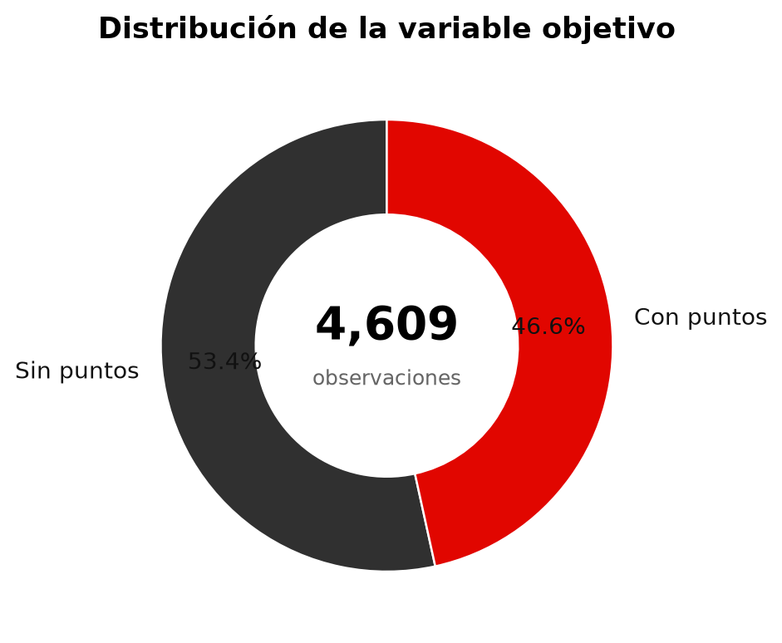
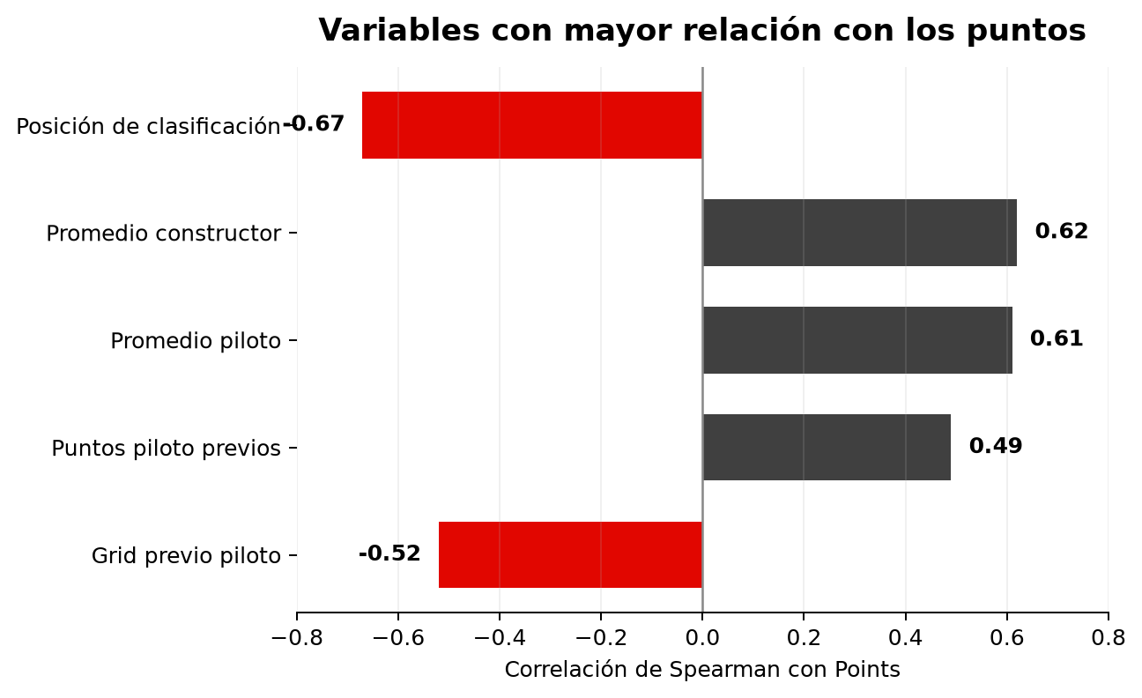
Visualizaciones ejecutivas: distribución y clasificación
Más de la mitad de los pilotos no obtiene puntos; la grilla de salida es la señal individual más fuerte
53.44%
Registros sin puntos
-0.67
Spearman: grid vs. puntos
0.62
Constructor promedio previo
0.61
Piloto promedio previo
Predicción de puntos en Fórmula 1 | Data Science II 5

Slide 6
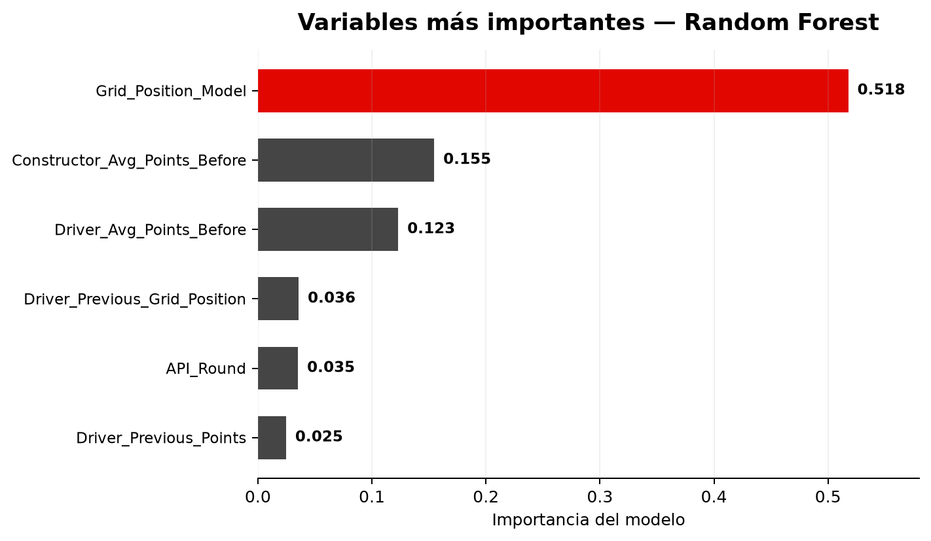
Factores predictivos
Importancia de variables en el Random Forest final
LECTURA EJECUTIVA
•
La posición de clasificación concentra el 51.8% de la importancia total.
El desempeño histórico del constructor pesa más que el promedio histórico individual del piloto.
La ronda, la carrera previa y el circuito complementan el pronóstico, pero con menor contribución individual.
•
•
51.8%
Grid position
27.8%
Promedios históricos
Predicción de puntos en Fórmula 1 | Data Science II 6

Slide 7
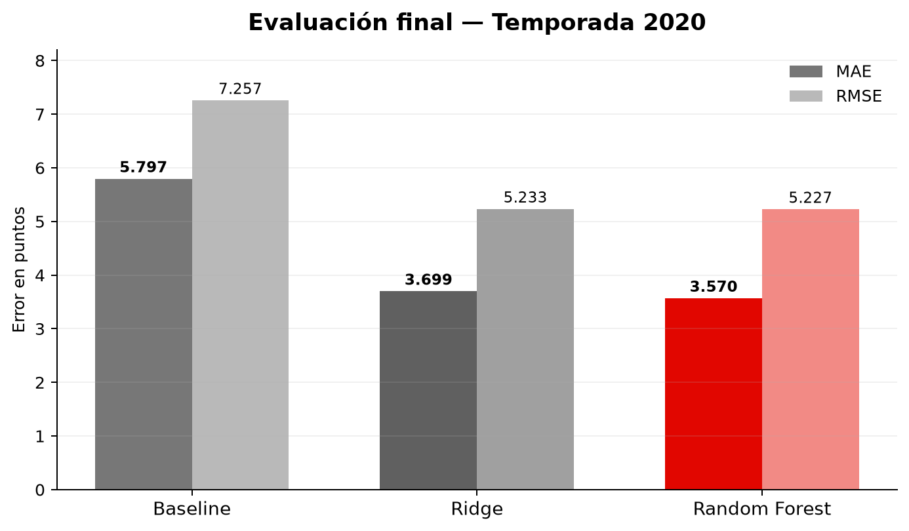
Evaluación del modelo
Selección temporal: entrenamiento 2010–2018, validación 2019 y prueba final 2020
RESULTADO FINAL
•
Random Forest fue seleccionado por obtener el menor MAE durante la validación de 2019.
En 2020 obtuvo el menor MAE: 3.570 puntos.
El error absoluto medio se redujo 38.4% frente al baseline.
•
•
3.570
MAE final
5.227
RMSE final
0.480
R² final
Predicción de puntos en Fórmula 1 | Data Science II 7

Slide 8
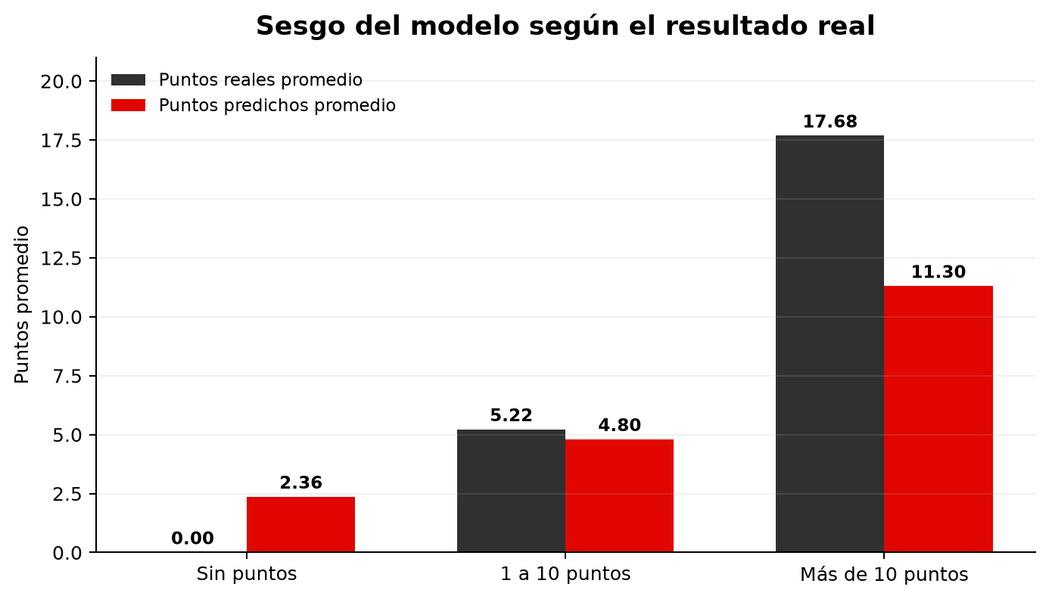
Insights, limitaciones y cierre
El modelo ofrece una estimación útil, pero no elimina la incertidumbre competitiva
INSIGHTS
•
El modelo sobreestima los casos que terminan sin puntos: predicción promedio de 2.36.
Subestima resultados altos: 11.30 predichos frente a 17.68 reales en promedio.
La mayor incertidumbre se concentra en los puntajes superiores a 10 puntos.
•
•
LIMITACIONES
•
No incorpora abandonos, accidentes, clima, estrategia, sanciones ni fallas mecánicas.
Puede ampliarse con un enfoque de dos etapas: probabilidad de puntuar + cantidad de puntos.
•
Predicción de puntos en Fórmula 1 | Data Science II 8

